Slide 1
本章目录
2.1 UML结构
2.2 物件
2.3 关系
2.4 公共机制
2.5 构架
2.6 UML图概述
2.7 用例图
2.8 类图
2.9 对象图和包图
2.10 顺序图和通信图
2.11 状态图和活动图
2.12 组件图和部署图
-1-

Slide 2
2.7 用例图(Use Case Diagrams)
-2-
用例的概念
用例图元语
图书馆借阅管理用例图

Slide 3
What is a Use Case?
Use cases is a technique for capturing the functional requirements of a system.
Use cases work by describing the typical interactions between the users of a system and the system itself, providing a narrative of how a system is used.
Scenario(场景)
Use case(用例)
Actor(参与者)

Slide 4
Scenario(场景)
A scenario is a sequence of steps describing an interaction between a user and a system
场景：是用来描述用户和系统之间交互的顺序的步骤
A scenario is an instance of a use case.
-4-

Slide 5
Use Case
A use case is a set of scenarios tied together by a common user goal.
用例：是为了达到某一用户目标而组合在一起的一组场景

Slide 6
Use-Case Flow of Events
Has one normal, basic flow
Several alternative flows
Regular variants
Odd cases
Exceptional flows for handling error situations
-6-
Notes:
6
A use case flow of events:
Contains the most important information derived from use-case modeling work.
Should describe the use case's flow clearly enough for an outsider to easily understand it.
Should present what the system does, not how the system is designed to perform the required behavior.
Guidelines for the flow of events. Specify that the content must:
Detail the flow of events. All "what“ questions should be answered. Remember that test designers will use this text to identify test cases.
Describe how the use case starts and ends.
Describe the flow of events, not only the functionality. To reinforce this, start every action with "When the actor. . . .”
Describe only the events that belong to the use case and not what happens in other use cases or outside of the system.
Describe the data exchanged between the actor and the use case.
Avoid describing the details of the user interface unless they are needed to provide an understanding the behavior of the system.
Avoid vague terminology such as "for example", "etc.," and "information."
In the Maintain Student Information use case, there may be separate sub-flows for adding, deleting, and modifying student information.
Don’t be too concerned with the exact definition “basic” versus “alternate or exception.” Readability and understandability are the key here.
Note: The colors are not distinguishable in the black-and-white books. That’s okay. The picture still provides value, as the alternate flows are visible.

Slide 7
Content of a Use Case (specification)
Goal supported by the use case
Main success Scenario
Alternative Scenario
Exception Scenario
Main actor
Secondary actors
Precondition
Postcondition
Sub-use cases
Buy a Product
Goal Level: Sea Level
Main success scenario:
Customer browses catalog and selects items to buy
Customer goes to check out
Customer fills in shipping information(address; next-day or 3-day delivery)
System presents full pricing information, including shipping
Customer fills in credit card information
System authorizes purchase
System confirms sale immediately
System sends confirming e-mail to customer
Extensions：
3a: Customer is regular customer
1.System displays current shipping, pricing, and billing information
2. Customer may accept or override these defaults, returns to MSS at step6
6a: System fails to authorize credit purchase
1. Customer may reenter credit card information or may cancel

Slide 8
Actor
An actor is a role that a user plays with respect to the system.
Actors carry out use cases.
A single actor may perform many use cases; conversely, a use case may have several actors performing it.
Actor isn't really the right term; role would be much better.

Slide 9
用例图元语
用例
<<extend>>
扩展
<<include>>
包含
参与者
泛化
系统边界
注释体
注释连接
关联
-9-

Slide 10
用例图
用例图：用来显示在系统（或其它实体）内的用例与系统参与者之间的关系 A use case diagram shows the relationship among use cases within a system or other semantic entity and their actors
主要使用场合：需求获取、定义、分析
-10-

Slide 11
UML的用例图由参与者、用例及它们之间的关系组成
它的表达方式为：
用例图 = 参与者 + 用例 + 关系

Slide 12
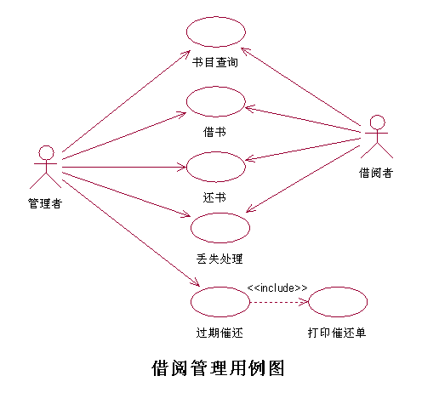
借阅管理用例图
-12-

Slide 13
本章目录
2.1 UML结构
2.2 物件
2.3 关系
2.4 公共机制
2.5 构架
2.6 UML图概述
2.7 用例图
2.8 类图
2.9 对象图和包图
2.10 顺序图和通信图
2.11 状态图和活动图
2.12 组件图和部署图
-13-

Slide 14
2.8 Class Diagrams(类图)
-14-
2.8.1 类图概述
2.8.2 类图的阅读方法
2.8.3 类图的抽象层次
2.8.4 类图的构建步骤

Slide 15
2.8.1 类图概述
-15-
类图概念
类图元语

Slide 16
类图
类图：是软件的蓝图，详细描述了系统内各个对象的类型，以及这些类之间的静态关系
A class diagram is a software blueprint -Details the types of objects within a system
-Describes the static relationships between classes
主要使用场合：系统分析、设计、代码生成
-16-

Slide 17
类图元语-1
 | 类 | 第一栏是类名，第二栏是类的属性，第三栏是类的操作
 | 包 | 包表示一个类图的集合
 | 关联 | 关联用于表示类的对象之间的关系，其特殊形式有组合关联和聚合关联
 | 聚合关联 | 聚合关联用于表示类的对象之间的关系是整体与部分的关系
 | 组合关联 | 组合关联用于表示类的对象之间的关系是整体拥有各部分且部分与整体共存亡
Package
-17-

Slide 18
类图元语-2
 | 泛化关系 | 泛化关系(继承关系)定义类和包之间的一般元素和特殊元素之间的分类关系
 | 依赖关系 | 有两个类或包X、Y，修改X的定义引起对Y的定义的修改，则称Y依赖于X
 | 注释体 | 注释体用于对UML实体进行文字描述
 | 注释连接 | 注释连接将注释体与要描述的实体相连
-18-

Slide 19
类图是由类 (Classes)、类之间的关系 (Relationships) 和约束 (Constraints) 构成的
它的表达方式为：
类图 = 类 + 关系 + 约束

Slide 20
2.8.2 类图的阅读方法
-20-
阅读方法概述
一个电子商务类图的阅读过程
找出类
找出关系
理解多重性
理解方法

Slide 21
如何阅读类图
类：先看清有哪些类
关系：然后看类之间的关系
多重性，属性和方法：结合多重性来理解类图的结构特点以及各属性、方法的含义
-21-

Slide 22
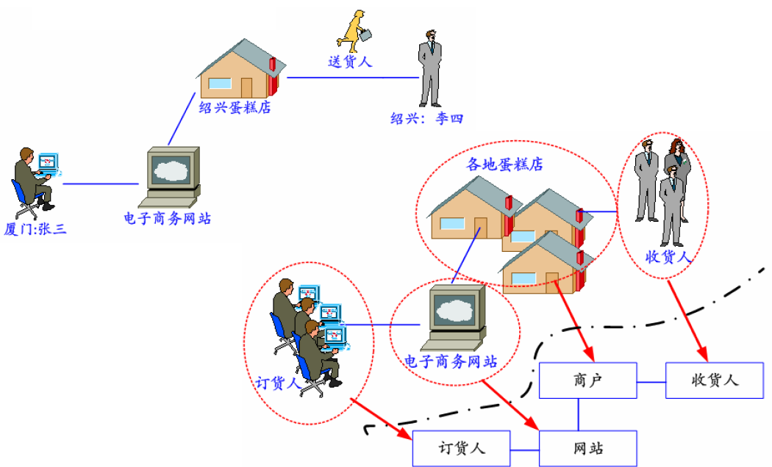

Slide 23
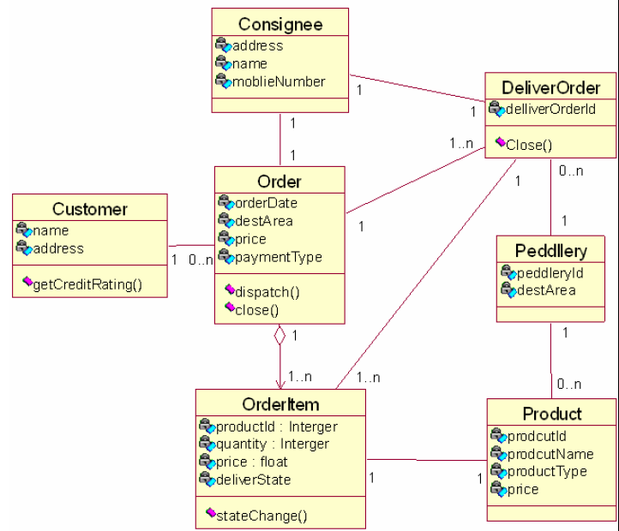
一个电子商务类图
收件人
消费者
(买家)
卖家
-23-

Slide 24
阅读过程1-找出类
-24-
Order、OrderItem、Customer、Consignee、DeliverOrder、Peddlery、Product

Slide 25
阅读过程2-找出关系
从图中关系最复杂（也就是线最密集）的类开始阅读，如Order类
OerderItem和Order之间是组合关系，根据箭头方向可知Order包含了OrderItem
Order类和Customer、Consignee、DeliverOrder是关联关系。也就是说，一个订单和客户、收货人、送货单是相关的。
-25-

Slide 26
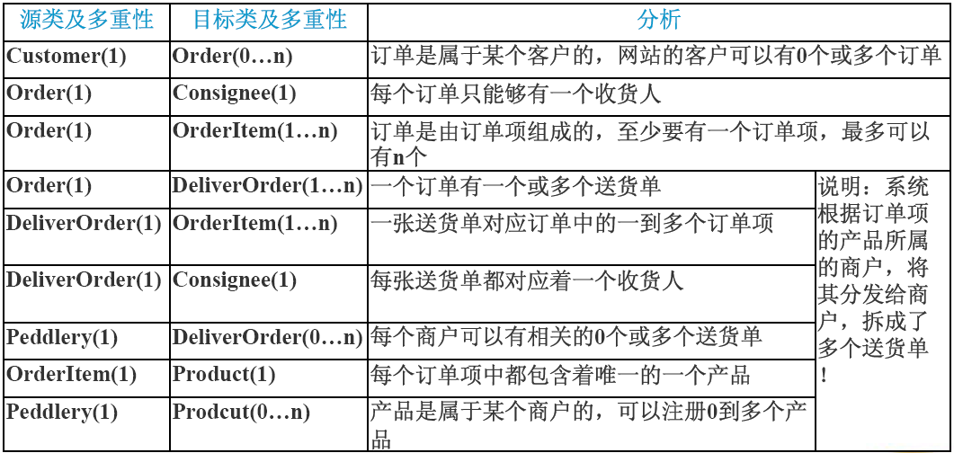
阅读过程3-理解多重性
多重性：用来说明关联的两个类之间的数量关系
-26-

Slide 27
阅读过程4-理解方法
Order类有两个方法dispatch()和close(),从名字中可以猜出它们分别实现“分发订单生成送货单”和“完成订单”。
DeliverOrder 类中有一个close()方法，同理，它表示“完成送货”。
OrderItem类中有一个stateChange()方法和deliverState，不难猜出它就是用于改变其“是否交给收货人”标志位的。
-27-

Slide 28
先调用Order的dispatch()方法，它将根据其包含的OrderItem中产品信息来按供应商户分拆成若干个DeliverOrder。
商户登录系统后就可以获取其DeliverOrder，并在执行完成后再调用close()方法。此时，就将调用OrderItem的stateChange()方法来改变其状态。同时再调用Order的close()方法，判断该Order的所有的OrderItem是否都已经送到了，如果是就将其真正close()掉。
-28-

Slide 29
2.8.3 类图的抽象层次
-29-
概念层
逻辑层
实现层

Slide 30
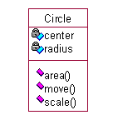
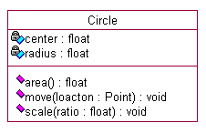
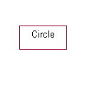
类图的抽象层次
在系统的不同开发阶段，类图可以具有不同的抽象程度。随着开发的深入，类图应该越来越详细、具体。
可以分为：概念层，逻辑层，实现层。
概念层
逻辑层
实现层
-30-

Slide 31
概念层类图
在概念层，类图一般以抽象的方式描述从业务领域中抽取的业务对象之间的关系。特点是：
抽象反映业务对象之间的关系；
不展开类中的内容；
对类用缩略表示或简化表示。
-31-

Slide 32
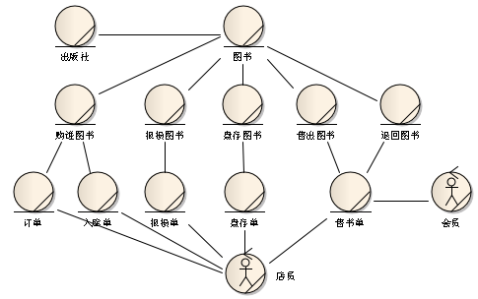
-32-

Slide 34
逻辑层类图
在逻辑层，需要展开类图中类的内容，但对类的内容不需要过于详细，仅列出属性名和操作名就可以。特点是：
逻辑层是对概念层的深化；
展开类中的内容，但可以不包括细节；
对类用一般表示形式。
-34-

Slide 35
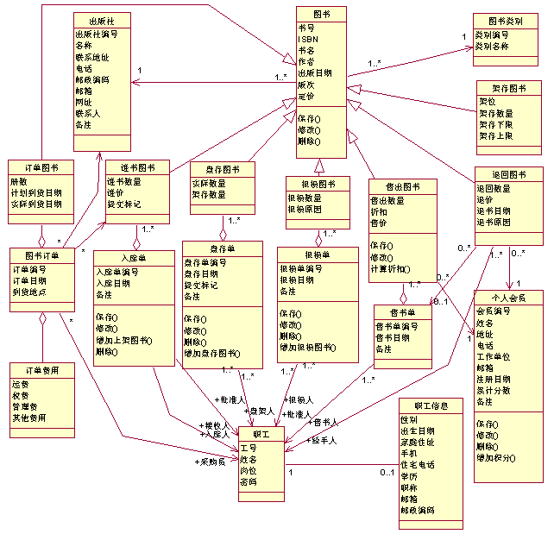
-35-

Slide 36
实现层类图
在实现层，需要展开类的所有内容，包括属性名、类型、可见性和初始值等。实现层中的类应该能够立即用于编程实现。特点是：
实现层是对逻辑层的深化；
展开类中的内容，包括细节；
对类用一般表示形式。
-36-

Slide 37
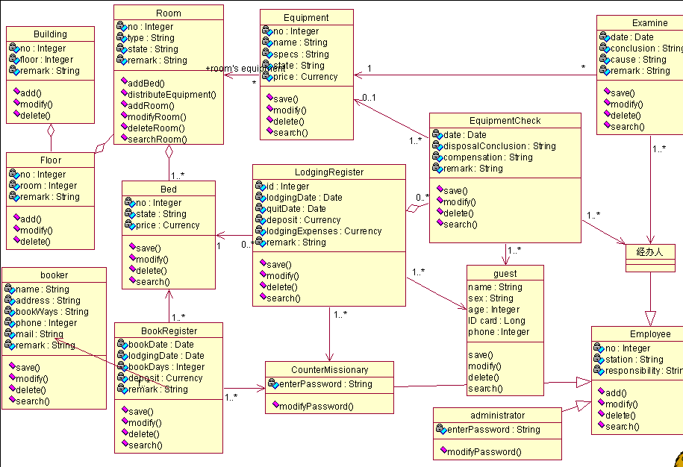
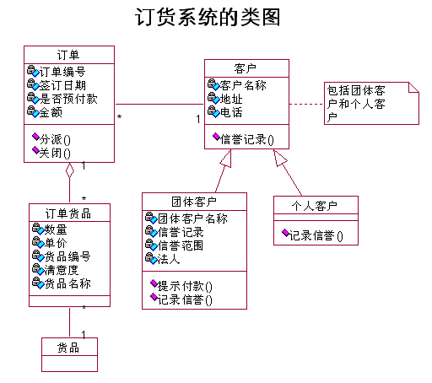
-37-

Slide 38
2.8.4 类图的构建步骤
-38-
类图的构建步骤
一个关于图书馆图书借阅管理的类图
一个实现旅游宾馆预订的类图

Slide 39
建立类图的一般步骤：
① 研究分析问题领域，确定系统需求；
② 抽取类，明确类的含义和职责，确定类的属性和操作；
③ 确定类之间的关系。关联，泛化，聚合，组合，依赖；
④ 调整和细化类及其关系，解决重复和冲突；
⑤ 绘制类图，并增加相应说明。
-39-

Slide 40
示例1：绘制图书馆图书借阅管理的类图
每一种图书，包括：书名、作者、ISBN号、出版社、单价。每一册图书对应着一个唯一的图书编号。
有许多注册读者，读者的信息包括读者编号、姓名、出生日期、职业、电话、通信地址、邮政编码、邮箱。
每一个读者拥有一个借书证，借书证包括读者编号、注册日期、读者类型。读者每次可以凭借书证借图书，
图书馆要对读者借书登记借书记录，借书记录中登记读者、所借图书、借出日期、返还日期、管理员等信息。
管理员的信息有：编号、姓名、性别、出生日期、岗位、学历、职称。

Slide 41

1.提取本问题的类
图书；读者；借书证；借书记录；管理员
-41-

Slide 42
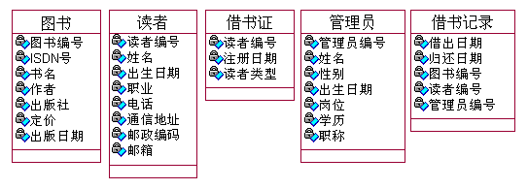
2.确定各个类的属性
-42-

Slide 43

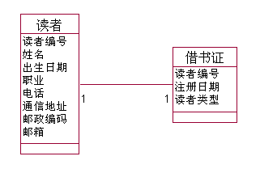
3.确定类之间的关系
① 读者与借书证的关系?
关联关系
多重性:1对1
-43-

Slide 44

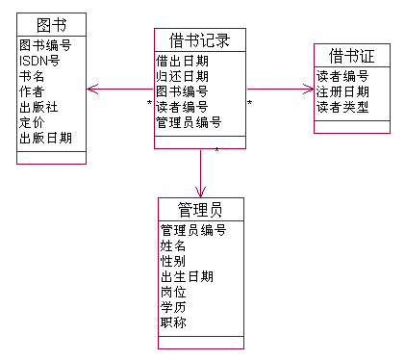
② 图书,管理员,借书证与借书记录之间的关系?
-44-

Slide 45
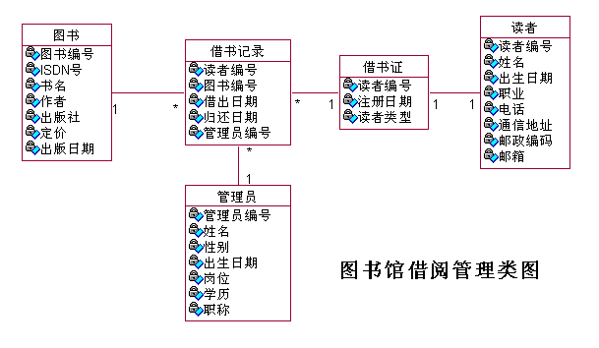
4.画出完整类图
-45-

Slide 46
无效对象
示例2：提取旅游宾馆预订的类图
张博在大学期间为了锻炼职业能力，和几个要好的同学注册了一个提供旅游服务预订业务的公司，该公司负责为在校学生的暑假旅游提供服务
各旅游胜地的宾馆向他们提供在暑假期间可以预订的客房信息，包括客房的大小、设施、价格等。希望旅游的在校学生则通过这个公司提供的房间信息，进行客房预订
学生在预订客房时，需要提供自己的学号、姓名、性别、年龄、身份证号、所在学校等基本信息，并提供希望预订的客房和时间，学生需要交纳一定的预订手续费和预订押金
预订之后，发生特殊情况，学生可以撤除预订或更改预订
-46-

Slide 47

1 提取本问题的类
旅游地；宾馆；学生；客房；订单
-47-

Slide 48
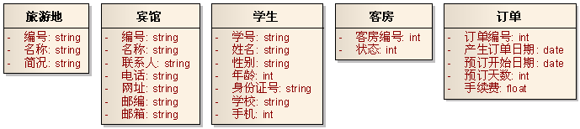
2 确定各类的属性
-48-

Slide 49
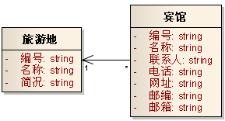
3 确定类之间的关系
1 “旅游地”和“宾馆”的关系
-49-

Slide 50
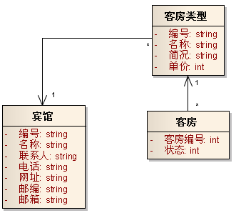
2 “客房”分析
客房应该有不同的类型
客房类型
-50-

Slide 51
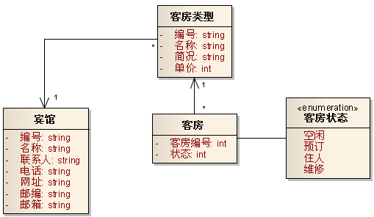
2 “客房”分析
客房应该有不同的状态
客房状态
-51-

Slide 52
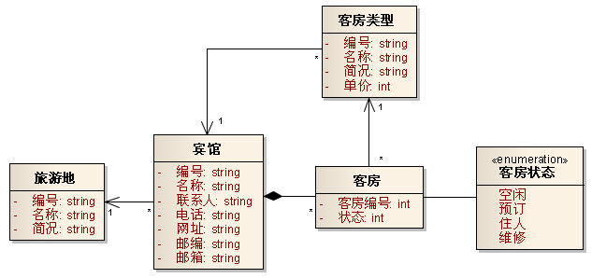
2 “客房”分析
宾馆记录包含的客房
组合关系
-52-

Slide 53
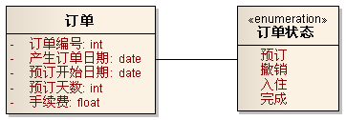
3 客房预订分析
通过 “订单”描述客房的预订信息，“订单”应该有状态，提取“订单状态”
-53-

Slide 54
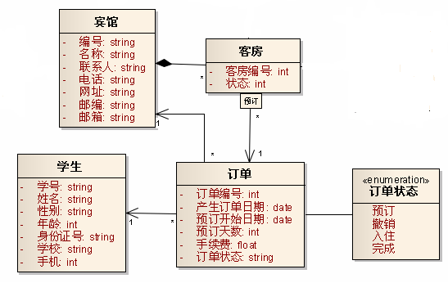
3 客房预订分析
客房预订涉及到“学生”，“订单”，“宾馆”和“客房”几个类
假设一个订单可以预订到多个客房。
-54-

Slide 55
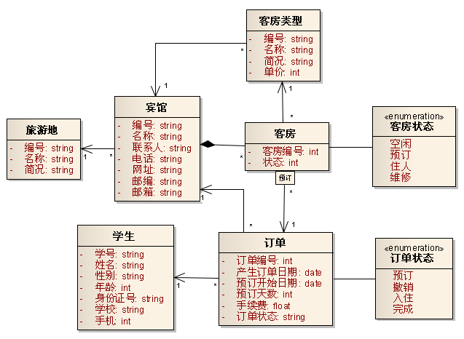
4 画出完整类图
-55-

Slide 56
本章目录
2.1 UML结构
2.2 物件
2.3 关系
2.4 公共机制
2.5 构架
2.6 UML图概述
2.7 用例图
2.8 类图
2.9 对象图和包图
2.10 顺序图和通信图
2.11 状态图和活动图
2.12 组件图和部署图
-56-

Slide 57
2.9 对象图
对象图：表示在某一时刻类的对象的静态结构和行为
An object diagram represents a concrete situation at a given time, it express both the static structure (found in class diagrams) and behavior
描述类图在某一时刻，各个类中的对象相互之间的关系，相当于对类图在某时刻的一个快照 。
-57-

Slide 58
对象图
对象图由对象和对象间的链组成
可以表示为：
对象图 = 对象 + 链
Object Diagram = Objects + Links

Slide 59
1 对象
对象（Object）是真实世界中的一个物理上或概念上具有自己状态和行为的实体
UML表示对象的方式
在矩形框中放置对象的名字
名字下加下划线来表示这是一个对象

Slide 60
1 对象
对象名的表达遵循的语法为：
对象名：类名
object name:Class name

Slide 61
1 对象
这种表达方法的每个部分都是可选的：
object name
object name: Class Name
:Class Name
myOrder
myOrder:Order
:Order
对象myOrder

Slide 62
2 链
有的时候仅表示对象本身并不重要，更需要表达对象之间在系统的某一个特定的运行时刻是如何在一起工作的，这就需要展示对象之间的关系
对象图用链将这些对象捆绑在一切，UML将其称为Links，即链
UML用实线表示链

Slide 63
2 链
c1: Company
d2: Department
name:String=“CHSUN”
name:String=“Purchasing”
manager
employee
d1: Department
p1: Person
p2: Person
name:String=“Sales”
name:String=“Tao”
name:String=“Lei”
对象和它们之间的关系

Slide 64

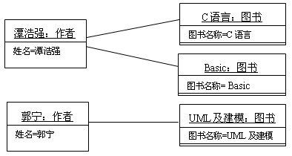
对象图和类图的对比
对应着同一幅类图，在不同时间绘制出来的对象图是不一样的
类图：
对象图：
-64-

Slide 65
2.9 包的概念和作用
包(Package): 是UML用来组织模型元素的模型元素。
包在UML中被视为文件夹。可以把包比作一个存放模型元素的箱子或容器，在它里面可以存放多个模型元素。
包中存放的模型元素可以是：类、接口、构件、用例、节点、活动、状态、包和图等。
-65-

Slide 66
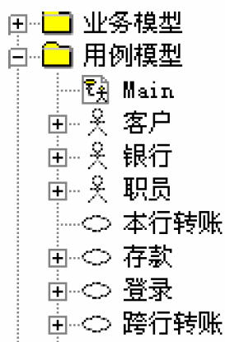
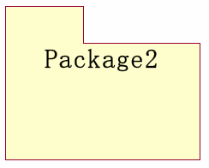
包的表示
名称：每个包都必须有一个与其它包相区别的名称
简单名、路径名
-66-

Slide 67
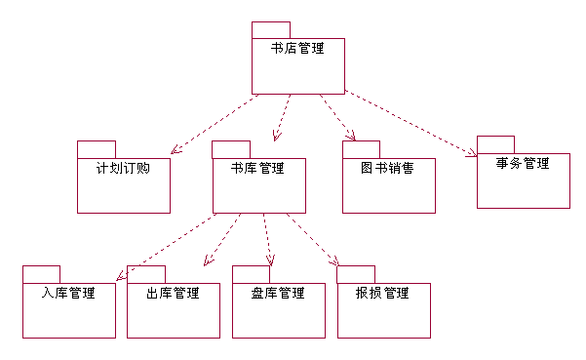
书店图书管理的包图
-67-

